Slide 1
輪読会 #1 Attacking Network Protocols #1
The Basics Of Networking
ed

Slide 2
本書の紹介
著者｜James Forshaw
Google Project Zero に参加しているセキュリティ研究者
Google の脆弱性発見チーム
「macOS」にゼロデイ脆弱性—グーグルのProject Zeroが情報公開
Microsoft から $100,000 の賞金を獲得
攻撃者の観点からネットワークを調査, 脆弱性発見, 悪用し，最終的に保護について解説
パケットキャプチャ, 操作, なりすまし, 独自のキャプチャフレームワーク作成, コードのリバーシング, パスワードクラッキング, トラフィック復号化, DoS，SQLインジェクション， メモリ破壊による脆弱性の悪用，トラフィックの再ルーティング，圧縮， データフローの制御

Slide 3
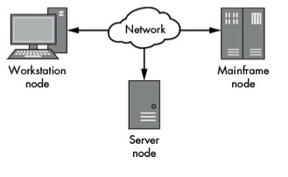
攻撃の前に, ネットワークとは何か？
情報共有のため互いに接続された２台以上のコンピュータのセット
ノードはOS, ハードが異なってもプロトコルに従う限り正しく通信可能
プロトコル性質例
セッションの確立, 維持, 終了
アドレスによるノード識別
フロー制御
データ到着順序保証
エラー検知と修復
データの形式と変換

Slide 4
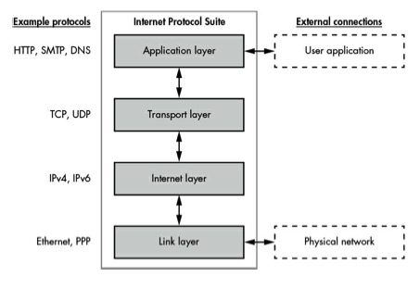
インターネットプロトコルスイート
インターネットを成立させている一連のプロトコル
アプリケーション層
ユーザアプリケーションと対話
トランスポート層
クライアント，サーバー間接続を規定
インターネット層
ネットワークのアドレッシングを規定
データリンク層
LAN 内のノード間通信を規定

Slide 5
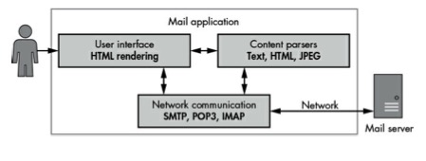
ユーザアプリケーション｜Mail
アプリケーション｜ユーザにサービスを提供する関連機能の集合
メール｜ネットワークを介したメッセージの送受信
Network Communication｜ネットワークを介して通信（SMTP, POP3）
Content Parsers｜受信データから内容を抽出（本文としてテキストデータ, 動画像）
User Interface｜ユーザにデータを表示（Webブラウザ内でHTMLメールを表示）

Slide 6
データのカプセル化
各層は上層からのデータをカプセル化するため，レイヤー間で通信可能
プロトコルデータユニット(PDU)｜各層で送受信されるデータ
先頭にデータ送信に必要なデータ，末尾にエラーチェック情報
メッセージ
セグメント/データグラム
パケット
フレーム

Slide 7
データ転送
1 から 2 に Internet Protocol を用いてデータを送信
3 のスイッチは全ノード間でフレームを転送
* スイッチはリンク層のみで稼働するため IP アドレスは不要
1 の OS はセグメントを src: 192.1.1.101, dst: 192.1.1.50 でカプセル化しパケット生成
1 の OS はパケットをフレームとしてカプセル化
ただし，宛先 MAC アドレスが不明
IP から MAC アドレス特定のため ARP リクエストを ネットワーク全域に送信
レスポンス受信後, src: 00-11-22-33-44-55, dst: 66-77-88-99-AA-BB からフレーム生成し送信
3 のスイッチはフレーム受信後, 宛先ノードへ転送
2 の OS はフレームからパケットを取り出し， 正当性確認後，IPペイロードを上層へ渡す

Slide 8
ネットワークルーティング
イーサネットは全ノードが同一ローカルネットワークに直接接続
インターネット上の全ノードを直接接続は非現実的
独立なネットワーク同士を接続し，アドレス範囲によって識別
1 から 2 に Internet Protocol を用いてデータを送信
1 はセグメントを src: 192.1.1.101, dst: 200.0.1.50 でカプセル化しパケット生成
1 はパケットをフレームとしてカプセル化
宛先アドレスが自ネットワーク外のため 自ルーティングテーブルを参照 * 200.0.1.50 宛パケットは192.1.1.1 が取り扱い可能 と知っている
192.1.1.1 の MAC アドレスを知るため ARP 送信
レスポンス受信後, src: 00-11-22-33-44-55, dst: [Router MAC Address] からフレーム生成し送信
3 のルーターはフレーム受信後, パケットを 取り出し, 宛先アドレスを確認後, 転送
ルーター宛でないと判断
200.0.1.50 の MAC アドレスを検索しフレーム生成
ネットワーク2に送信
IPアドレスとサブネットマスクから判断可能

Slide 9
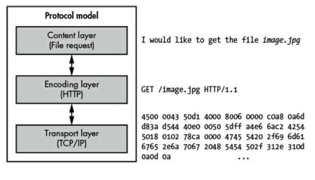
プロトコル解析のためのモデル
インターネットプロトコルスイートは分析目的では冗長
アプリケーションネットワークプロトコル分析のための独自モデルを導入
分析のため，アプリケーション固有のプロトコルの見通しが良くなる
通信目的を表現｜ファイル’image.jpg’に対してHTTPリクエスト送信
表現方法｜取得ファイルを指定する HTTP GET 要求にエンコード
ノード間データ転送方式を表現｜HTTP GET リクエストは TCP/IP を通してリモートノード 216:58.213.68:80 へ送信

Slide 10
プロトコル解析のためのモデル（利用例）
状況｜マルウェアからのネットワークトラフィックを調査中
マルウェアはHTTPによりサーバー経由でクラッカーからコマンドを受信
クラッカーがマルウェアに，感染したコンピュータの全ファイル列挙を要求
クラッカーは特定のファイルをサーバーへアップロードするように要求
以上をクラッカー，マルウェアの対話方式の観点からプロトコル分析
通信目的を表現｜マルウェアが窃盗したファイル’secret.doc’をサーバーに送信
表現方法｜コマンドは’SEND’，ファイル名，データからなるテキスト文字列
転送方式表現｜’%’を用いた標準のHTTPリクエストでコマンドを転送
TCP/IP は重要ではなく, 分析の必要があるプロトコルそうに焦点を合わせたモデル

Slide 11
まとめ
ネットワークとは何か？
インターネットプロトコルスイート
ユーザーアプリケーション｜Mail
データのカプセル化
データ転送
ネットワークルーティング
プロトコル解析のモデル

